Slide 1

Gold Ideia
Integrantes : 2°SA
César Augusto Arezo João Gabriel
David Levy João Pedro
Erick Alisson Luis Augusto

Slide 2
Introdução :
Nome do projeto :
Definição :
Objetivo :

Slide 3
Análise de requisitos: Funcionais ou não funcionais
Código | (F)/(NF) | Descrição do requisito | Prioridade (Alta/ média/ baixa)
1 | F | Estabelecer troca de conhecimentos. | Alta
2 | NF | Plagio de ideias. | Alta
3 | F | Compartilhar códigos. | Média
4 | NF | Criação de ideias falsas | Média
5 | F | Verificação de expiração de ideias | Alta

Slide 4
Método 5W2H :
What : o que é?
Why : Porque?
Where : Onde faremos?
Who : Quem fara?
When : Quando ? (Sendo estabelecido calendário e cronograma)
How : Como?
How much : custo?

Slide 5
Informações sobre o custo:
Visual Studio community = 0R$
Creative cloud individual = 71R$/Mes -> 852 anual
Servidor WordPress Premium = 26R$/Mes -> 312 anual
Gastos externos = 500R$
Total = 1664R$ (Gasto anual)
Lucro:
Meta de +2 projetos por mês
Custo estimativa de +/- 3600

Slide 6
Tipos de login e funções :
Usuário não cadastrado :
Usuário cadastrado :
Programadores :
Administradores :
Funções :
Cadastramento de ideias :
Variação de ideia:
Pública :
Privada :

Slide 7
Parte de Banco de Dados :
Tbl_Usuario :
Tbl_Login :
Tbl_TipoUser :
Tbl_Ideias :
Tbl_TipoIdeia :
Tbl_Investimento :

Slide 8
Tbl_Usuario
User_cod | Gerado automático
User_logCod | Exportado
User_nome | Usuário
User_email | Usuário
User_tipo | exportado
Tbl_Login
Log_cod | Gerado automático
Log_login | Usuário
Log_senha | Usuário

Slide 9
Tbl_Ideias
Ids_cod | Gerado auto,ático
Ids_nome | Usuário
Ids_tipo | Exportado
Ids_resumo | Usuário
Ids_Completa | Usuário
Ids_Users | exportada
TBL_TipoUser
Tip_cod | gerado automatico
Tip_nome | Admin
Tip_descricao | Admin

Slide 10
Tbl_TipoIdeia
Tpi_cod | Gerado automático
Tpi_nome | Adimin
Tpi_decricao | Admin
Tpi_acesso | exportado
Tbl_Investimento
Inv_cod | Gerado automaticamente
Inv_User | Exportado
Inv_ideia | Exportado
Inv_valor | Usuário

Slide 11
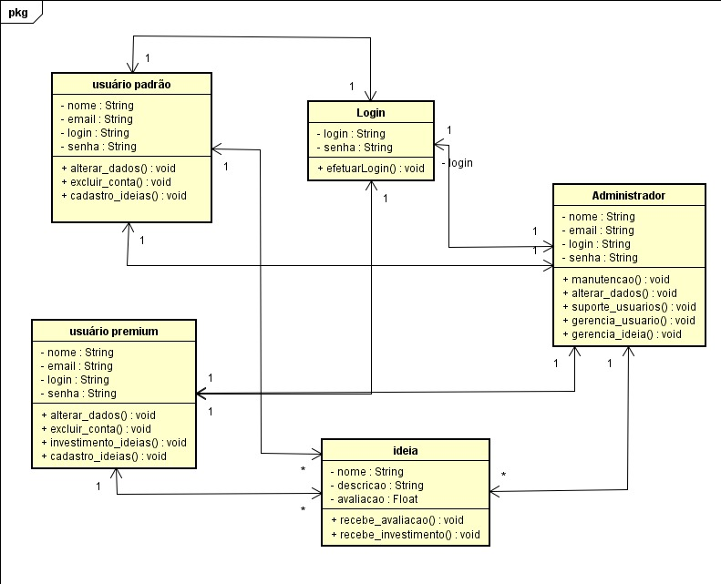
Diagrama de Classe:

Slide 12
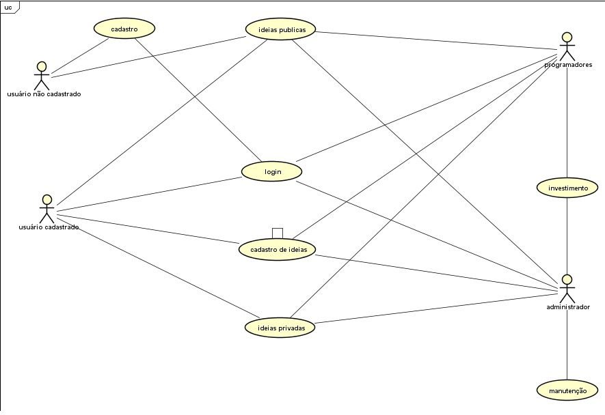
Diagrama de Caso de Uso:

